Slide 1
Traslazioni

Slide 2
Un video per incontrare le traslazioni

Slide 3
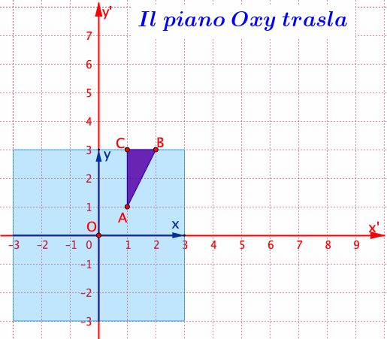
Il video mostra un modello digitale di traslazione
Quando il piano mobile trasla, cambiano le coordinate di tutti i suoi punti blu. Ma sul piano fisso rimane la traccia rossa della posizione iniziale.
Comincio a studiare esempi di traslazione

Slide 4
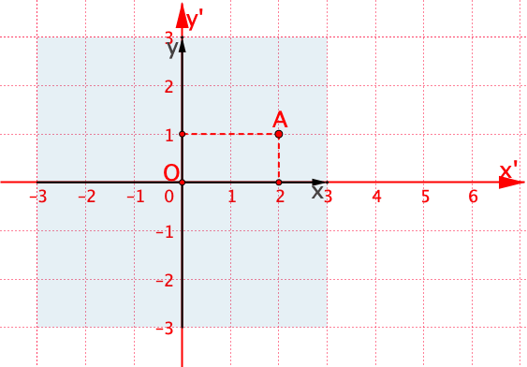
Traslazione lungo l’asse delle x
Il piano mobile scivola lungo l’asse delle x
Tutti i punti del piano traslano come O ed A.
Per descrivere con equazioni la traslazione ‘fermo’ il piano mobile dopo la traslazione e osservo la figura.

Slide 5
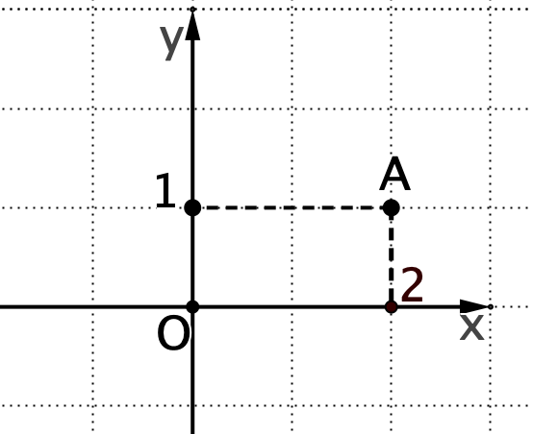
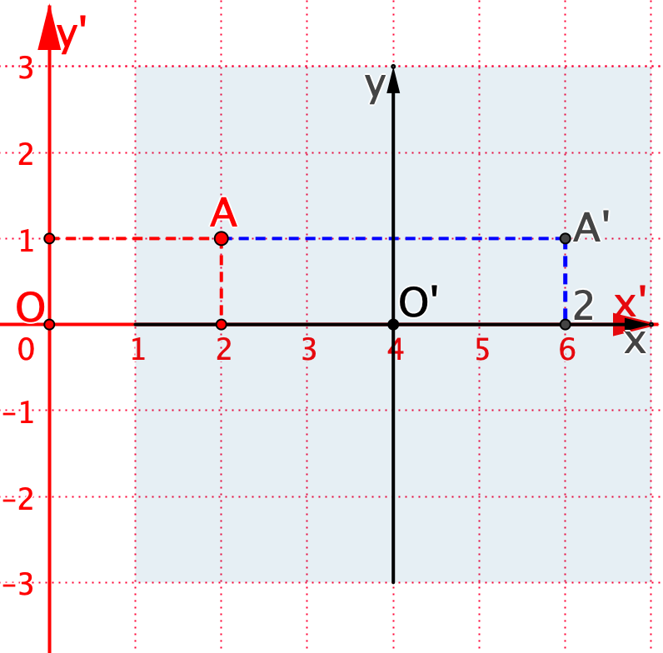
Il modello digitale dopo la traslazione
Traslazione lungo l’asse x
Un esempio numerico
Dopo la traslazione leggo le coordinate dei punti:
Nel piano nero che trasla
$O\left\{\begin{matrix}x=0 \\ y=0\end{matrix}\right.$ $A\left\{\begin{matrix}x=2 \\ y=1\end{matrix}\right.$
Nel piano rosso fisso
$O′\left\{\begin{matrix}x′=4 \\ y′=0\end{matrix}\right.$ $A′\left\{\begin{matrix}x′=6 \\ y′=1\end{matrix}\right.$

Slide 6
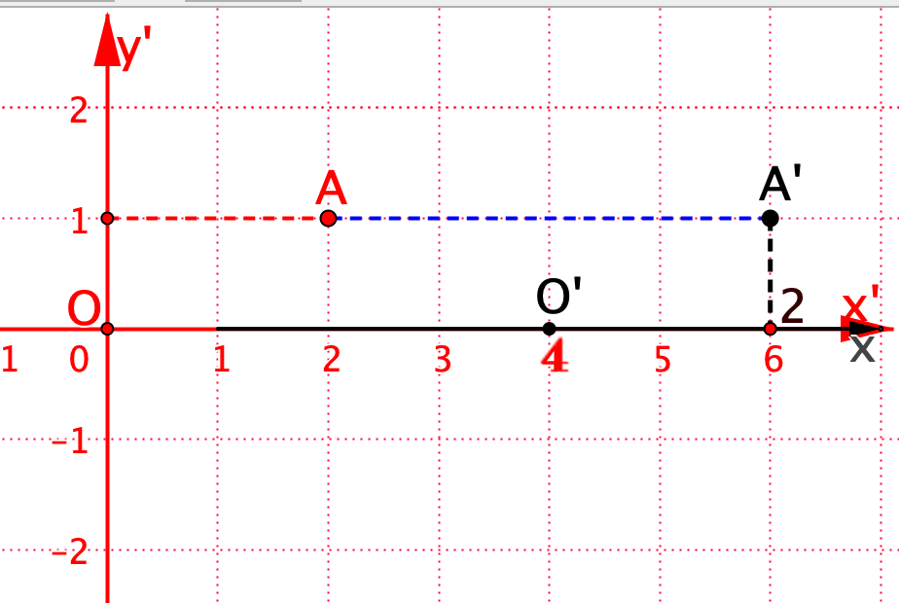
Equazioni di una traslazione lungo l’asse x
Un esempio numerico
Leggo le coordinate:
Nel piano nero che trasla
$O\left\{\begin{matrix}x=0 \\ y=0\end{matrix}\right.$ $A\left\{\begin{matrix}x=2 \\ y=1\end{matrix}\right.$
4
Nel piano rosso fisso
$O′\left\{\begin{matrix}x^{′}=0+4 \\ y^{′}=0 \end{matrix}\right.$ $A′\left\{\begin{matrix}x^{′}=2+4 \\ y^{′}=1 \end{matrix}\right.$
6 = 2 + 4
$$\left\{\begin{matrix}x^{′}=x+4 \\ y^{′}=y \end{matrix}\right.$$
La traslazione porta O(0,0) in O’(4, 0). Aggiunge 4 alle ascisse di tutti punti e lascia inalterate le ordinate.

Slide 7
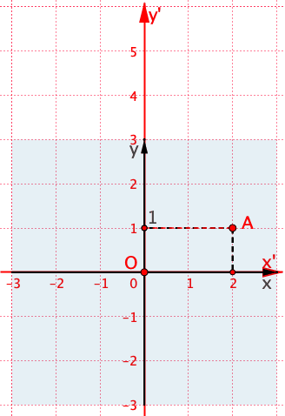
Traslazione lungo l’asse delle y
Il piano mobile scivola lungo l’asse delle y
Tutti i punti del piano mobile traslano come O ed A.
So come procedere per scrivere le equazioni: ‘fermo’ il piano mobile dopo la traslazione e osservo la figura.

Slide 8
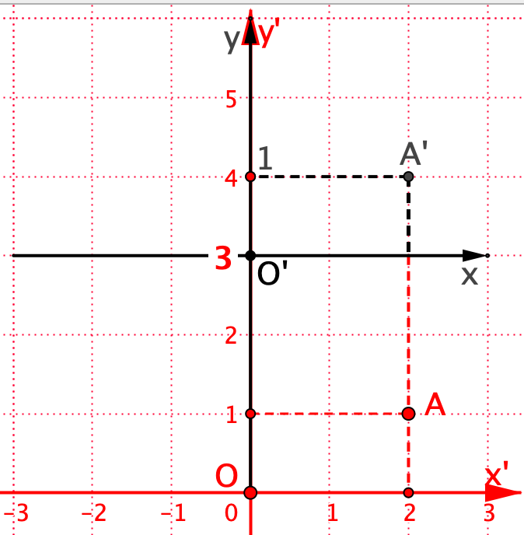
Equazioni di una traslazione lungo l’asse y
Esempio numerico
Leggo le coordinate:
Nel piano nero che trasla
$O\left\{\begin{matrix}x=0 \\ y=0\end{matrix}\right.$ $A\left\{\begin{matrix}x=2 \\ y=1\end{matrix}\right.$
Nel piano rosso fisso
$O′\left\{\begin{matrix}x^{′}=0 \\ y^{′}=0+3 \end{matrix}\right.$ $A′\left\{\begin{matrix}x^{′}=2 \\ y^{′}=1+3\end{matrix}\right.$
$$\left\{\begin{matrix}x^{′}=x \\ y^{′}=y+3\end{matrix}\right.$$
La traslazione porta O(0,0) in O’(0, 3); aggiunge 3 alle ordinate di tutti punti e lascia invariate le ascisse.

Slide 9
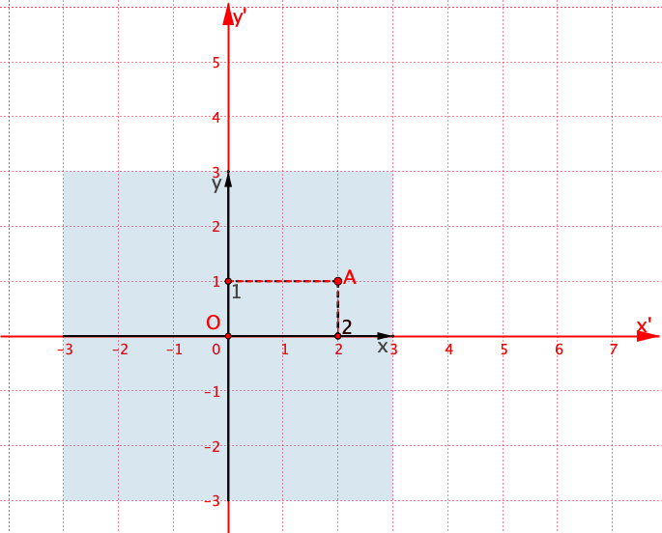
Una traslazione
Il piano nero trasla sul piano rosso.
L’asse x rimane parallelo all’asse x’.
L’asse y rimane parallelo all’asse y’.
Tutti i punti del piano mobile traslano come O ed A.
Ripeto il procedimento per scrivere le equazioni: ‘fermo’ il piano mobile dopo la traslazione e osservo la figura.

Slide 10
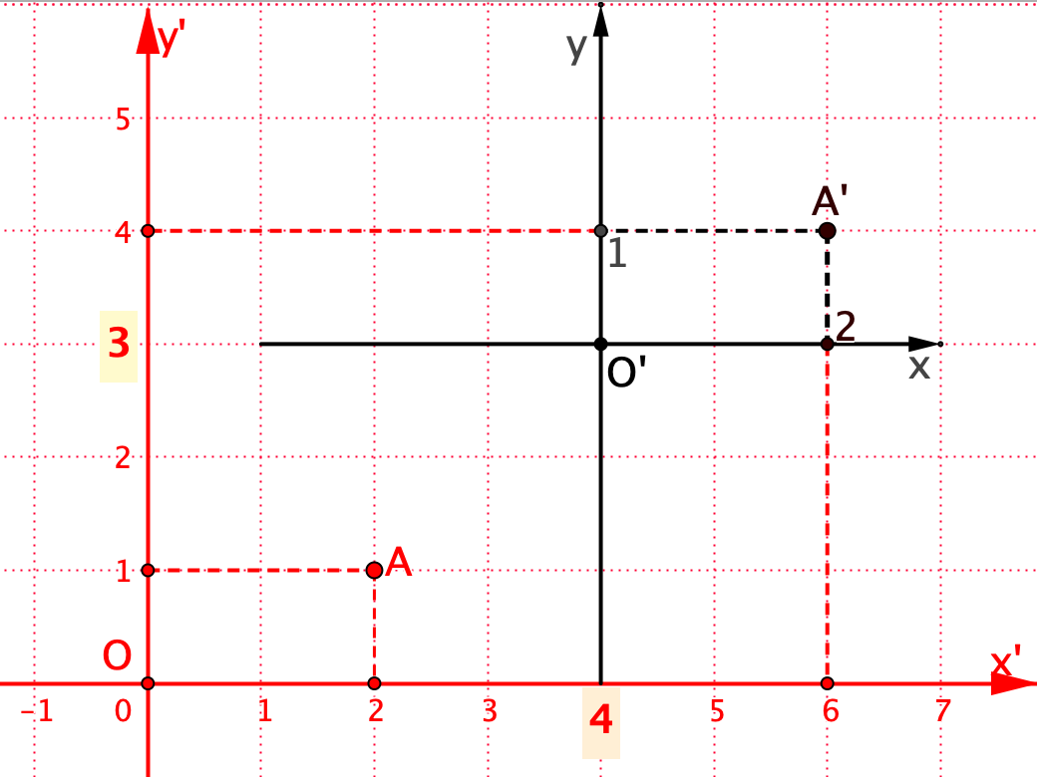
Equazioni di una traslazione
Esempio numerico
Leggo le coordinate:
Nel piano nero che trasla
$O\left\{\begin{matrix}x=0 \\ y=0\end{matrix}\right.$ $A\left\{\begin{matrix}x=2 \\ y=1\end{matrix}\right.$
Nel piano rosso fisso
$O′\left\{\begin{matrix}x^{′}=0+4 \\ y^{′}=0+3 \end{matrix}\right.$ $A′\left\{\begin{matrix}x^{′}=2+4 \\ y^{′}=1+3\end{matrix}\right.$
$$\left\{\begin{matrix}x^{′}=x+4 \\ y^{′}=y+3\end{matrix}\right.$$
La traslazione porta O(0,0) in O’(4, 3).
Aggiunge 4 alle ascisse e 3 alle ordinate di tutti punti.

Slide 11
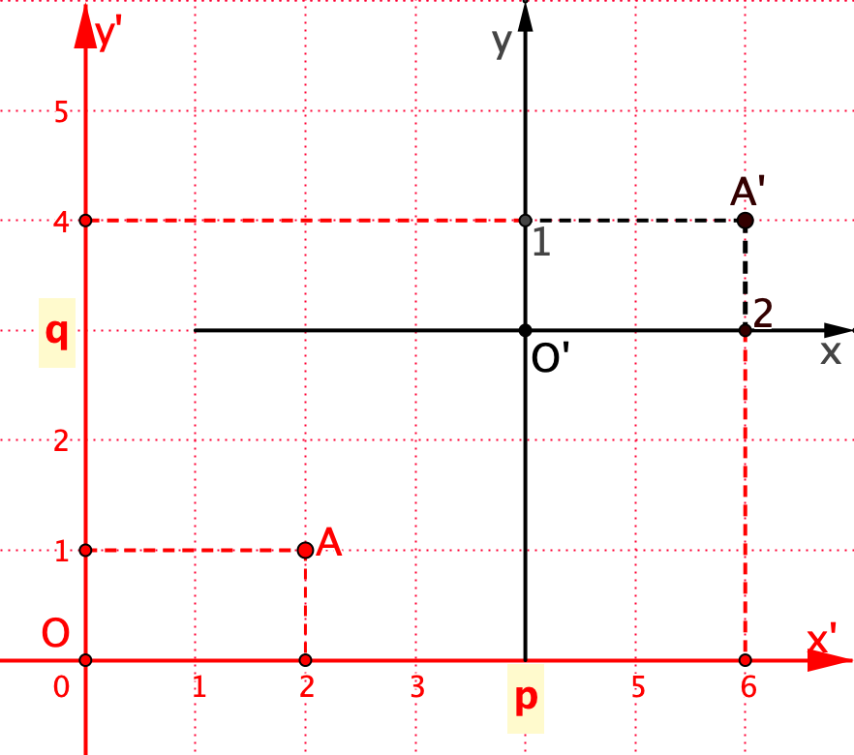
Equazioni di una traslazione
In generale
$$\left\{\begin{matrix}x^{′}=x+p \\ y^{′}=y+q \end{matrix}\right.$$
La traslazione porta O(0,0) in O’(p, q).
Aggiunge p alle ascisse e q alle ordinate di tutti punti.

Slide 12
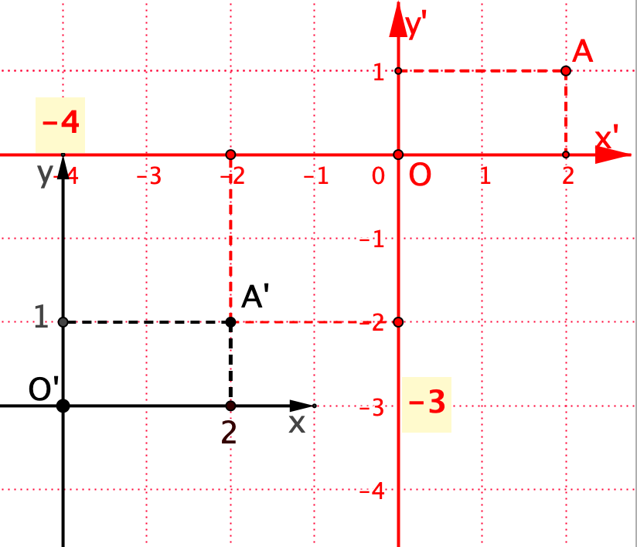
Altro esempio di traslazione
$$\left\{\begin{matrix}x^{′}=x+p \\ y^{′}=y+q \end{matrix}\right.$$
$$p=−4$$
$$q=−3$$
$$\left\{\begin{matrix}x^{′}=x+(−4) \\ y^{′}=y+(−3) \end{matrix}\right.$$
$$\left\{\begin{matrix}x^{′}=x−4 \\ y^{′}=y−3\end{matrix}\right.$$

Slide 13
Traslazioni. Attività
Su un piano che trasla posso disegnare poligoni, ma anche grafici di rette, parabole, circonferenze, …
Completa la scheda per scoprire gli effetti di una traslazione su poligoni e grafici.

Slide 14
Riflessioni sull’attività

Slide 15
Traslazioni e poligoni

Slide 16
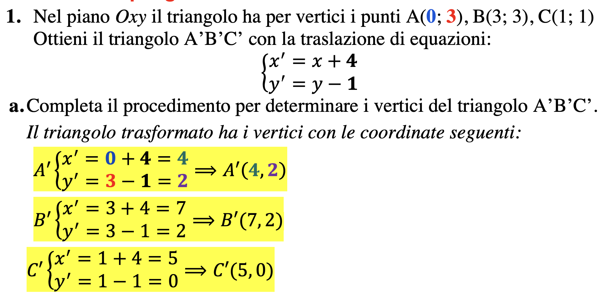
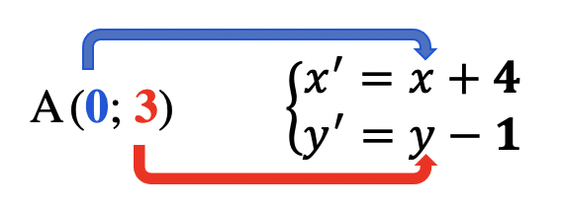
Quesito 1a

Slide 17
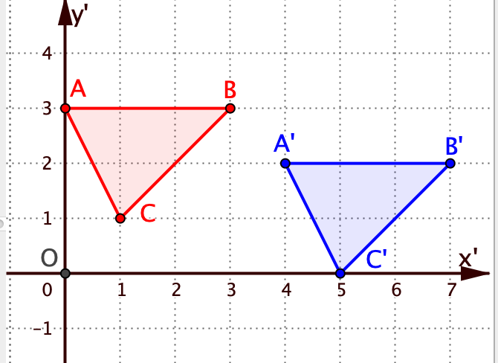
Quesito 1b
A(0, 3)
B(3, 3)
C(1,1)
A’(4, 2)
B’(7, 2)
C’(5, 0)

Slide 18
Semplificare il disegno
Per semplificare il disegno, ‘dimentico’ il piano che trasla e disegno solo il piano fisso con:
i punti iniziali dati A, B, C;
i punti ottenuti dopo la traslazione A’, B’ e C’.

Slide 19
Traslazioni e grafici

Slide 20
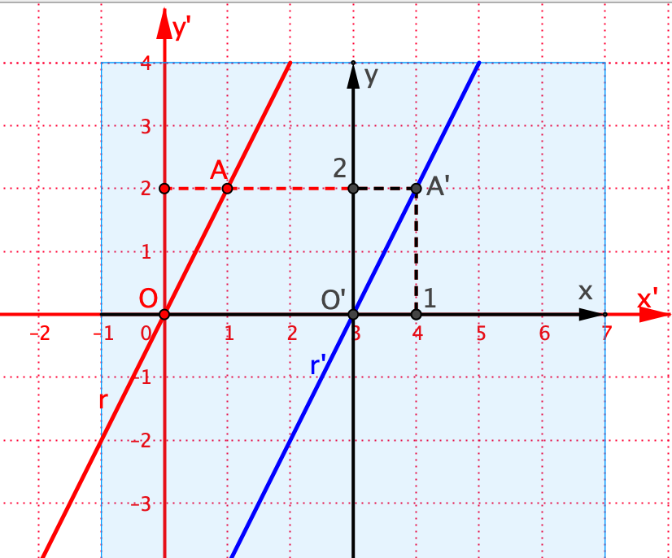
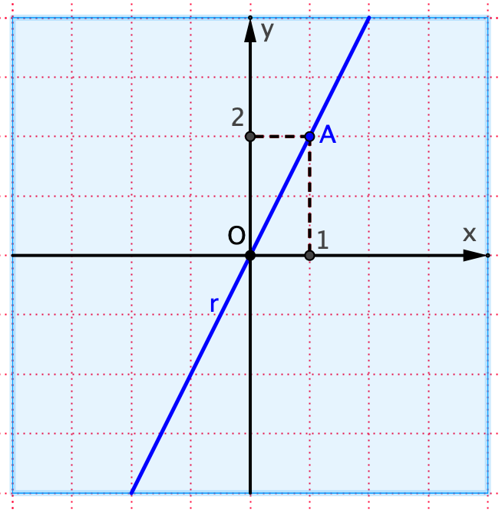
Quesito 2a.Trasformare una retta
Sul piano Oxy disegno la retta r
Traslo il piano Oxy e ottengo la retta r’.
Qual è l’equazione della retta r’ rispetto al piano rosso fisso?

Slide 21
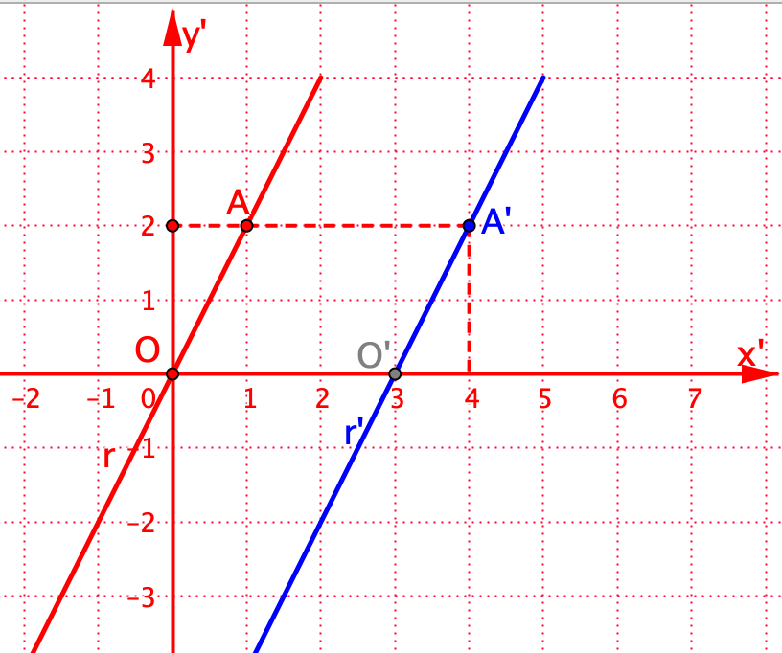
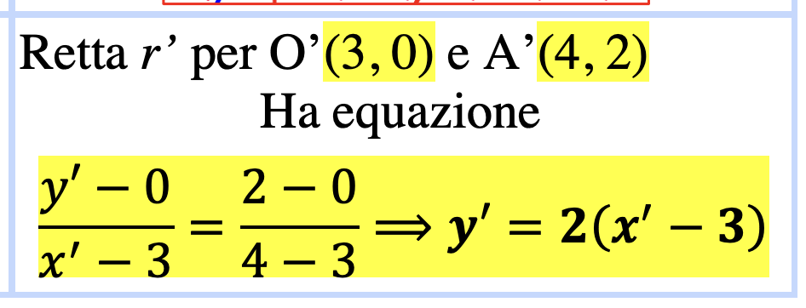
Equazione della retta r’ dopo la traslazione
$$\left\{\begin{matrix}x^{′}=x+3 \\ y^{′}=y \end{matrix}\right.$$
y = 2x

Slide 22
Quesito 2b.Confronto le equazioni delle rette r e r’
Linguaggio matematico
$\left\{\begin{matrix}x=x′−3 \\ y=y′ \end{matrix}\right.$ è la trasformazione inversa di $\left\{\begin{matrix}x^{′}=x+3 \\ y′=y \end{matrix}\right.$
Esprime x e y per mezzo di x’ e y’

Slide 23
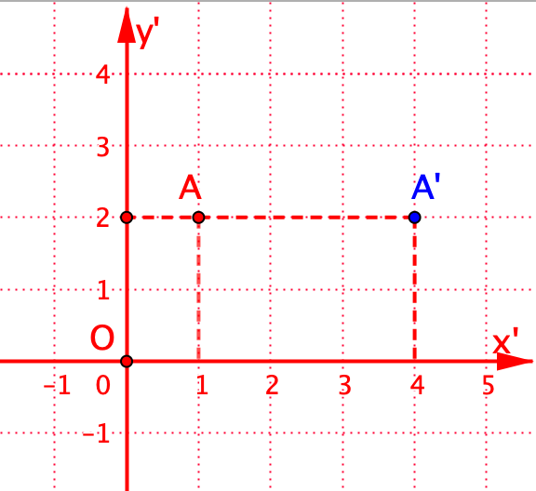
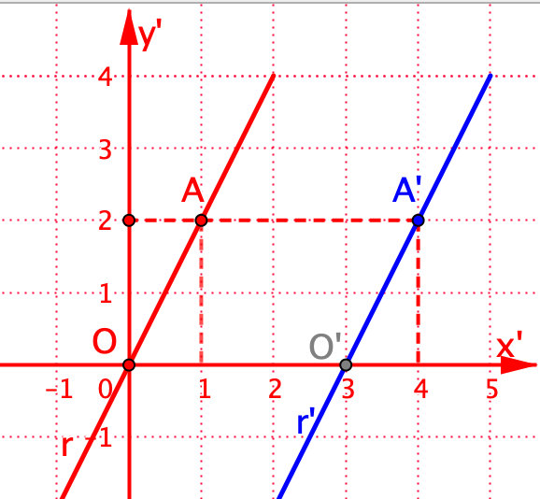
Traslare rette
Traslare punti
A(1; 2) diventa A’(4; 2)
r: y = 2x diventa r’: y’ = 2(x’⎼ 3)
$$\left\{\begin{matrix}x^{′}=x+3 \\ y^{′}=y \end{matrix}\right.$$
$$\left\{\begin{matrix}x=x^{′}−3 \\ y=y′ \end{matrix}\right.$$
Calcola x’ ed y’ a partire da x e y
Esprime x e y per mezzo di x’ e y’
TRASLAZIONE
TRASLAZIONE INVERSA

Slide 24
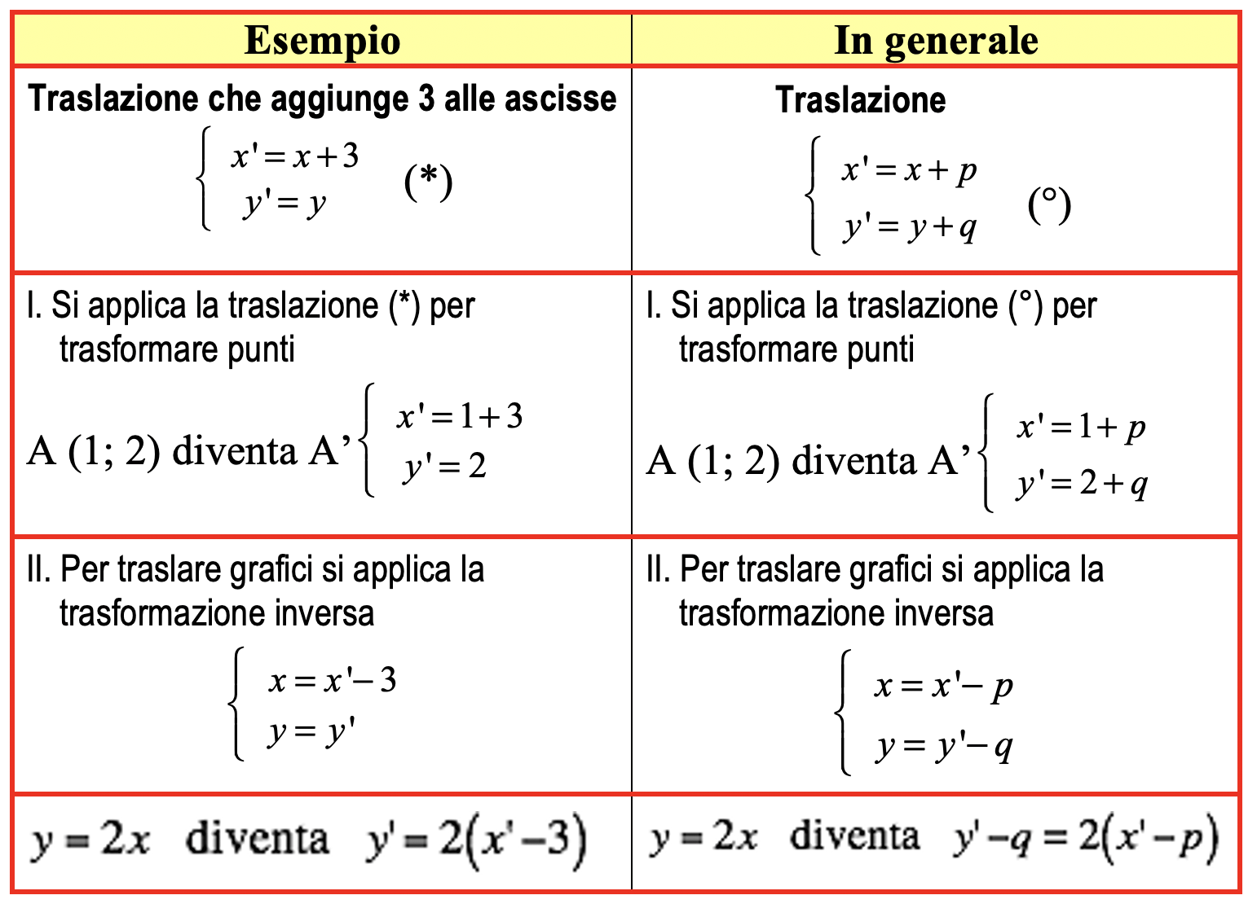
Applicare le equazioni di una trasformazione

Slide 25
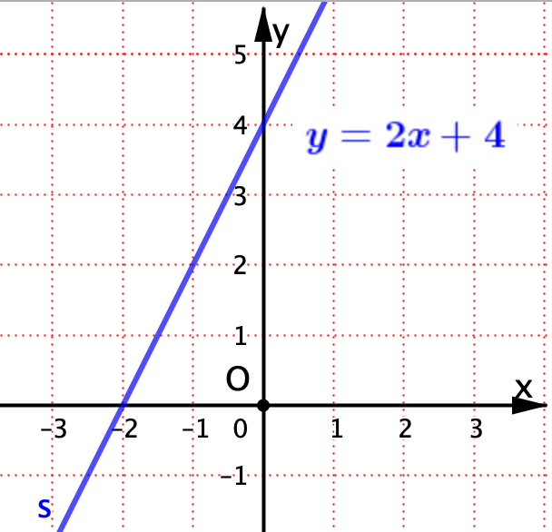
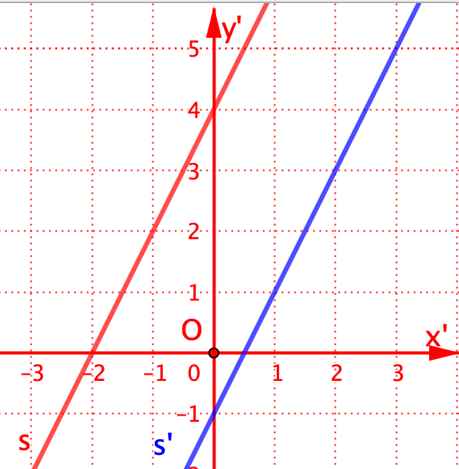
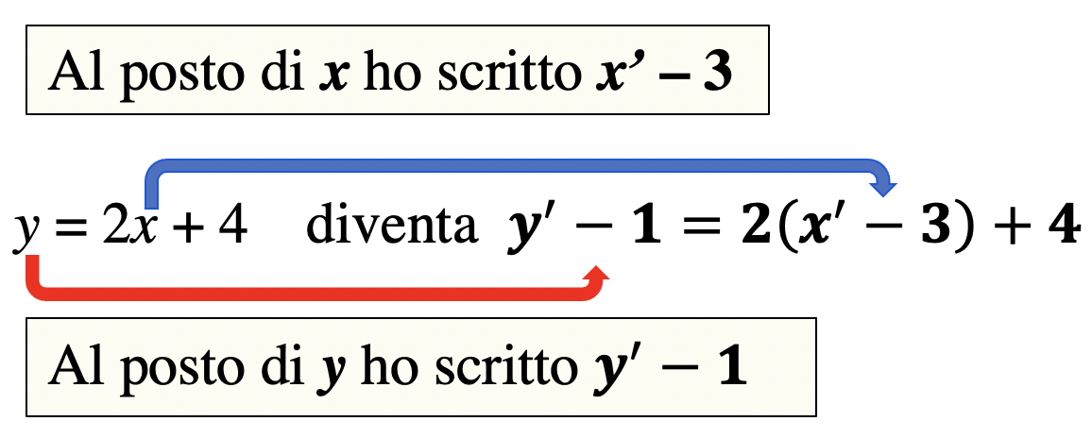
Procedimento rapido per traslare grafici
Traslazione
$$\left\{\begin{matrix}x^{′}=x+3 \\ y^{′}=y+1\end{matrix}\right.$$
Per scrivere l’equazione della retta s’
Traslazione inversa
$$\left\{\begin{matrix}x=x^{′}−3 \\ y=y^{′}−1\end{matrix}\right.$$
Equazione di s’
$$y^{′}−1=2\left(x^{′}−3\right)+4$$
Equazione di s
$$y=2x+4$$

Slide 26
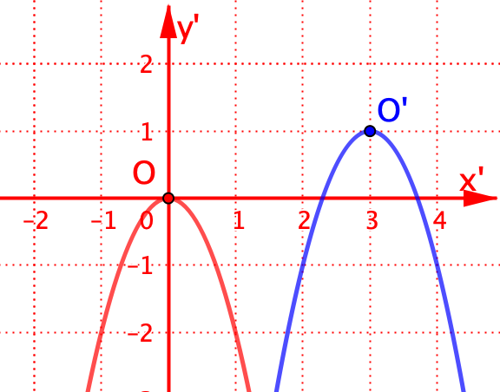
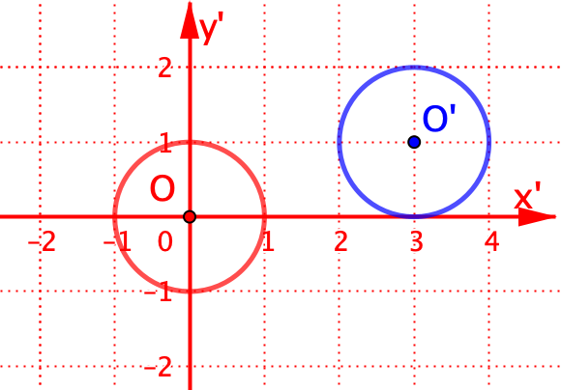
Procedimento valido in generale
Posso ripetere il procedimento a partire da qualunque traslazione e anche se ho disegnato altri grafici: parabole, circonferenze, …

